Slide 1

Продукт недели.
Средства для защиты лап собак

Slide 2

Надежный механизм, нуждающийся
в бережной заботе
Лапы собак – уникальный эволюционный механизм, который всегда помогал им преодолевать большие расстояния, выдерживать высокие физические нагрузки, стойко переносить жару и холод. Для этого в подушечках лап содержится большое количество соединительной и жировой ткани, а также этому способствует особое расположение кровеносных сосудов.
Однако, с развитием селекции и появлением огромного числа новых пород, выносливость и устойчивость лап к внешним раздражителям стали неуклонно снижаться. С механическими повреждениями, инфекционными заболеваниями, воспалительными процессами, ожогами (в том числе химическими) и обморожениями лап может столкнуться любая собака, регулярно выходящая на прогулку. Это касается как миниатюрных пород, так и, например, охотничьих, спортивных и служебных.
Чтобы избежать возможных проблем с лапами питомца, особенно в период наступающих холодов, владельцам собак нужно применять специальные профилактические средства обработки. В их состав входят особые компоненты, которые защищают, обеззараживают, питают, увлажняют, смягчают и восстанавливают кожу лап.

Slide 3
Ассортимент и свойства компонентов
средств для защиты лап собак
Наиболее популярным средством, давно себя зарекомендовавшим, являются различные воски для лап. Основу их составляет пчелиный воск – именно этот компонент создает защитную пленку на поверхности лап, обладает водоотталкивающими свойствами, снижает скольжение, оберегает от вредных компонентов окружающей среды.
Помимо воска, широко применяются крема, шампуни, бальзамы, спреи и мыло для лап. В составе этих средств, как правило, есть следующие компоненты:
прополис и алоэ вера – обладают обезболивающим, бактерицидным, дезинфицирующим и ранозаживляющим действием;
масла жожоба, виноградных косточек, кокосовое масло – эти компоненты питают и восстанавливают кожу лап, не вызывая раздражения;
витамины группы В и витамин Е – обеспечивают восстановление кожных покровов на лапах, быстро заживляя ранки и микротрещины;
ланолин – оказывает на кожу смягчающие и увлажняющее действие, повышает устойчивость лап к перепадам температур;
эфирные масла (лаванды, ромашки, календулы) – являются природными антиоксидантами, замедляющими старение клеток кожи.

Slide 4

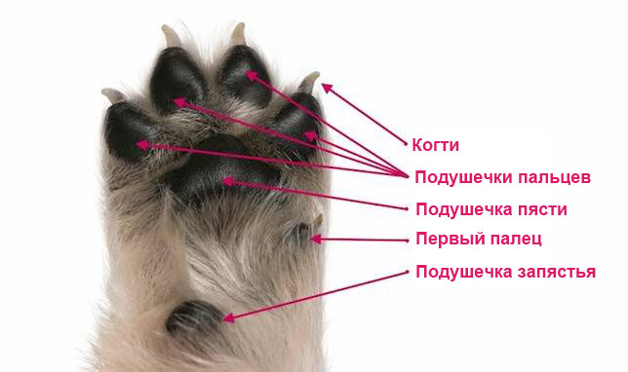
Надежный механизм, нуждающийся
в бережной заботе
Механические повреждения
Неустойчивость на поверхности
льда и снега
Переохлаждение, обморожение
Воспалительные процессы
Инфекционные заболевания
Химические реагенты

Slide 5
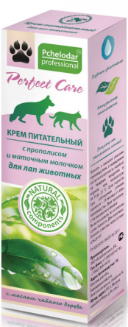
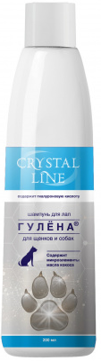
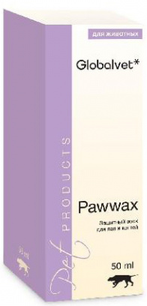
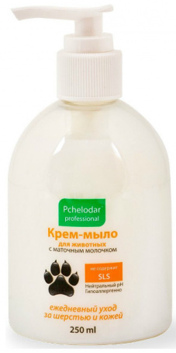
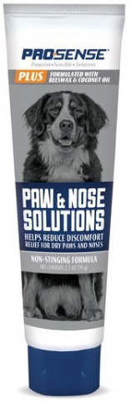
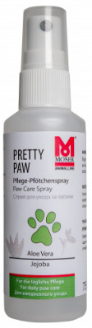
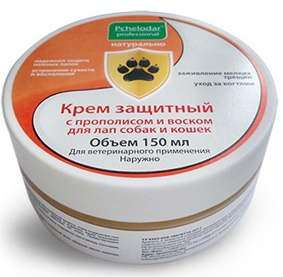
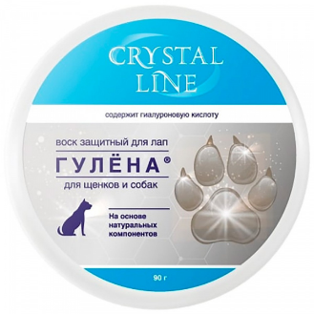
Ассортимент и свойства компонентов
средств для защиты лап собак
Воски, кремы, шампуни, спреи, мыло для лап содержат:
пчелиный воск – создает защитную пленку;
прополис и алоэ вера – заживляют раны, уничтожают болезнетворные микроорганизмы;
масла жожоба, виноградных косточек и кокосовое масло – питают и увлажняют;
ланолин – повышает устойчивость к перепадам температур;
эфирные масла лаванды, календулы, ромашки – природные антиоксиданты, замедляют старение клеток;
витамины группы В и витамин Е – способствуют заживлению ранок и микротрещин, восстанавливают кожные покровы.

Slide 6
Структура изучения
Обучение осуществляется во время Утреннего собрания на этапе «Тренировка/отработка»
Руководитель заранее распечатывает презентацию, изучает материал, чтобы ориентироваться в нем, иначе восприятие информации будет затруднено
  На каждых трех сотрудников распечатывается один комплект демонстрационных материалов
  После каждой темы необходимо задавать сотрудникам вопросы на предмет усвоения материала (напр. «Назовите преимущества Pchelodar защитного крема для лап с прополисом и воском» и т.п.)
  Первый день смены
  Изучаются и отрабатываются навыки продаж, влияющие на показатели магазина
  Изучается теоретический материал продукта недели (см. слайд 2 по 5)
  Отрабатываются навыки продаж (с первого дня смены) с использованием товара из материала продукта недели (см. слайд 2 по 5)
  Второй день смены
  Третий день смены

Slide 7
Третий день смены. Инструкция
Шаг 1
Шаг 2
Шаг 3
Выбираем технику (несколько техник), разбираемых в первый день смены.
Например:
Выявление потребностей (вопросы о питомце, вопросы об опыте использования товара, вопросы о требованиях к товару, резюмирование, уточнение);
Презентация товара (обращение к потребностям, связка свойство-выгода, демонстрация, подтверждение выбора).
ВИВП (вопрос об опыте использования предлагаемого товара, информация, выгода и побуждение) и так далее.
Выбираем конкретный товар из темы по продукту недели, разбираемой во второй день смены (находим товар в зале).
Например:
Изучая текущую тему, мы выбрали Pchelodar защитный крем для лап с прополисом и воском
Проводим отработку выбранной техники (шаг 1) с использованием выбранного товара (шаг 2).
Например:
В ПЕРВЫЙ ДЕНЬ СМЕНЫ мы отрабатывали технику ВИВП. Во второй день смены изучали текущую тему и выбрали Pchelodar защитный крем для лап с прополисом и воском.
Поэтому в ТРЕТИЙ ДЕНЬ СМЕНЫ мы будем предлагать капли Pchelodar защитный крем для лап с прополисом и воском по технике ВИВП.
Примечание: памятка по проведению отработки находится на следующем слайде.

Slide 8
Краткая памятка по проведению отработки
1. Определение ролей
2. Вводная информация
Распределение ролей между участниками (Продавец, Покупатель, Наблюдатель).
Объяснение сотрудникам сценария действий их персонажей (для Покупателя – за каким товаром пришел, как реагирует на действия Продавца, для Продавца – какие техники применяет, для Наблюдателей – за какими действиями наблюдать, какую обратную связь давать в конце упражнения).
4. Обратная связь и анализ
3. Тренировка
Обсуждение техник, которые получились и над которыми нужно еще работать. Первыми отвечают Наблюдатели.
Фактическое проведение отработки.

